Slide 1
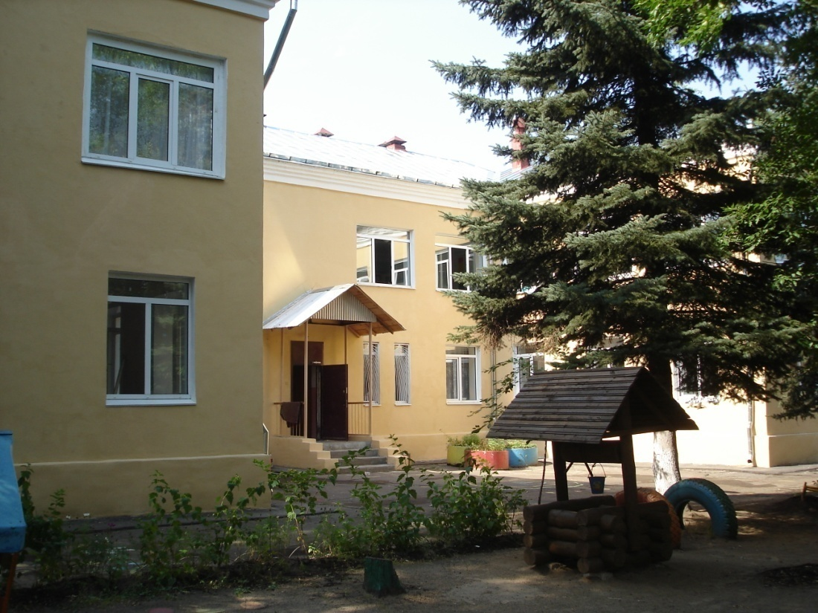
Добро пожаловать в Дошкольное отделение МОУ «СОШ №33»
Наш адрес:
170033 г. Тверь
ул. Терещенко, 37
телефон 58-78-50

Slide 2
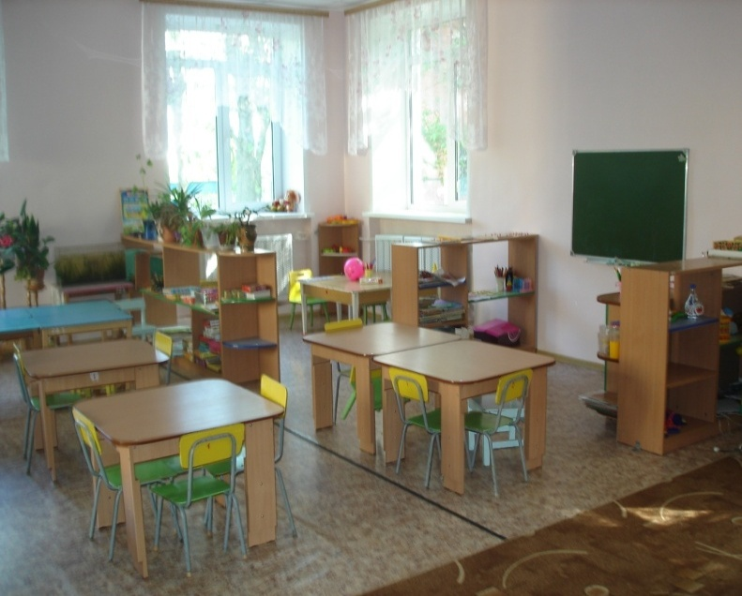
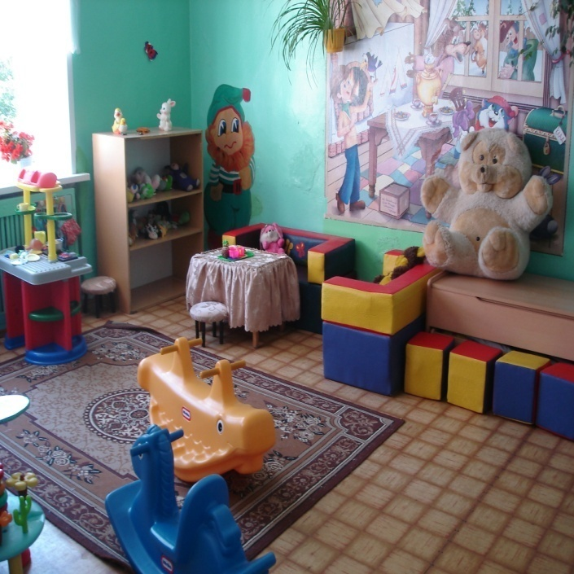
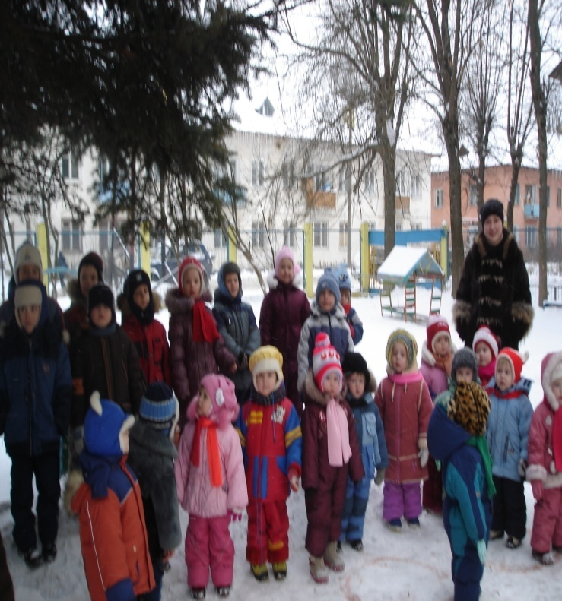
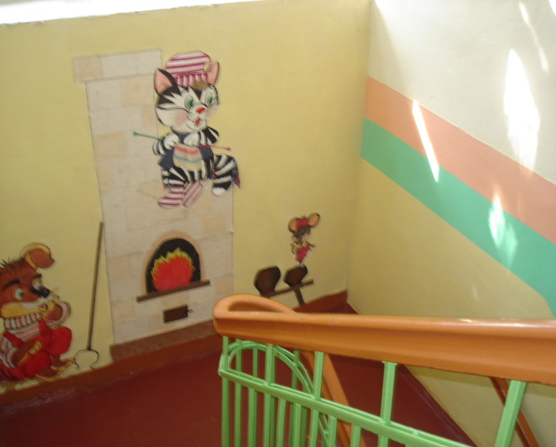
В дошкольном отделении рады встречи с вами 5 возрастных групп, которые посещают 120 воспитанников.

Slide 3
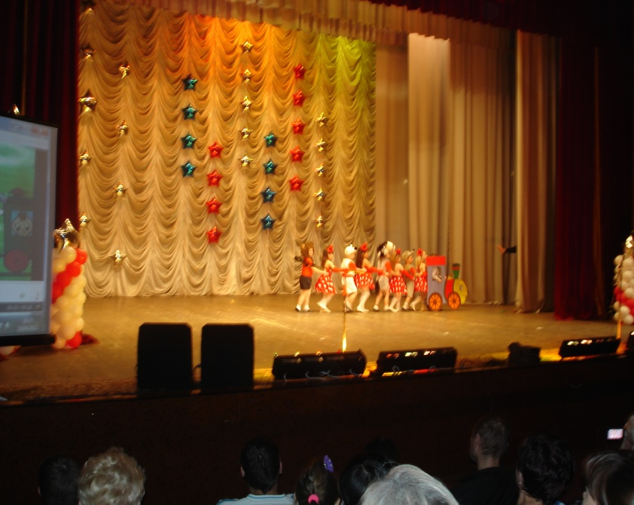
Наши звёздочки
Выпускники 2012 года являются лауреатами конкурса
«Тверская Звёздочка».

Slide 4
С нами Вы можете найти решения сложных вопросов:
Как правильно подготовить ребёнка к детскому саду?
Какую одежду купить малышу?
Что лучше: самостоятельный или послушный ребёнок?
Как научить ребёнка играть?

Slide 5
Наш педагогический коллектив
Заместитель директора по УВР-(старший воспитатель высшей категории)
Степаненко Екатерина Станиславовна
Музыкальный руководитель
(педагог с высшей категорией)-
Искендерова Ольга Михайловна
Педагоги-воспитатели
(с высшей категорией) (с первой категорией)
Пономарёва Елена Евгеньевна Строчилина Наталья Анатольевна
Арефьева Мария Львовна Яланская Елена Эдуардовна
Корнилова Наталья Борисовна Петелина Ксения Александровна

Slide 6
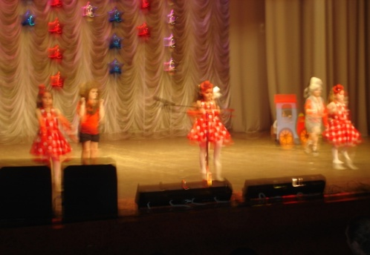
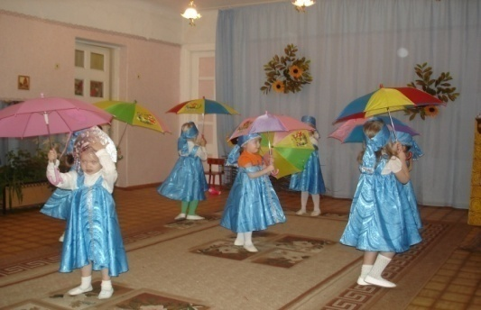
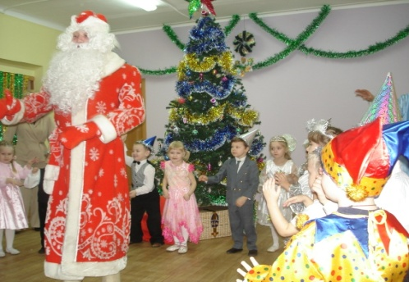
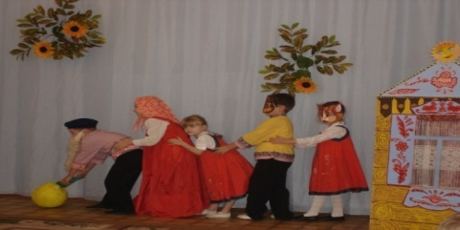
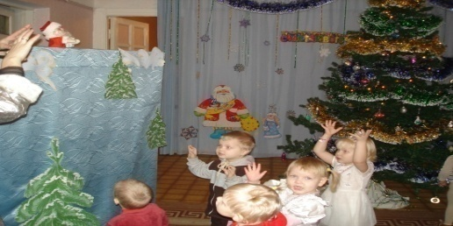
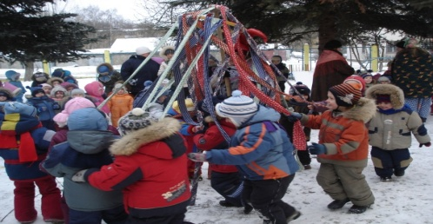
Дошкольное учреждение поможет Вам:
Быть спокойным за ребёнка с 7.00 до 19.00.
Организовать сбалансированное вкусное питание.
Развивать в ребёнке творческое начало:
на музыкальных занятиях;
в музыкально-ритмической группе «Барбарики»;
на групповых занятиях обучение пению и музыке;
в театральной студии.,.
Подготовить ребёнка к школе.

Slide 7
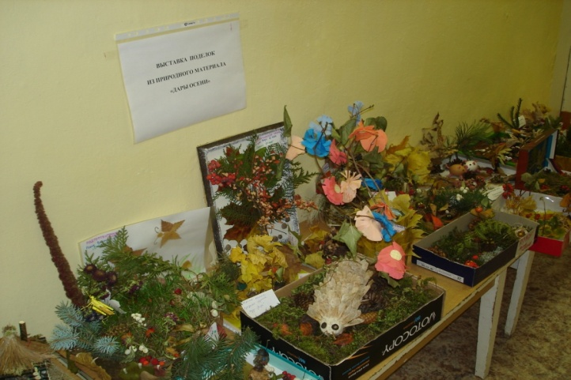
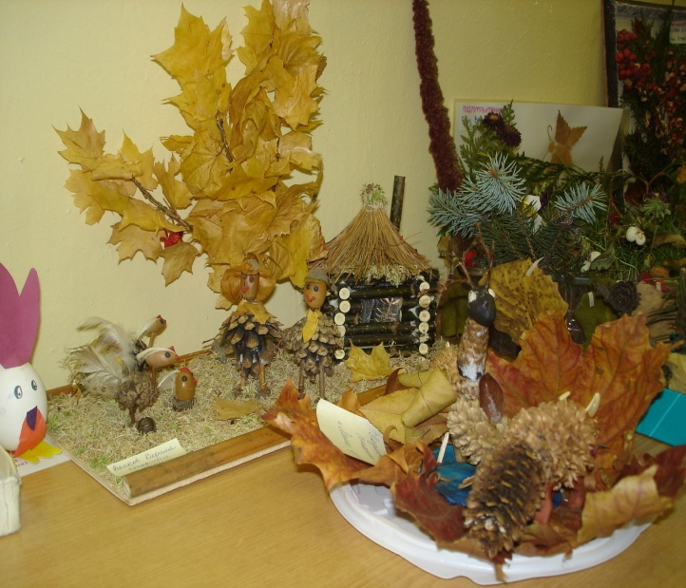
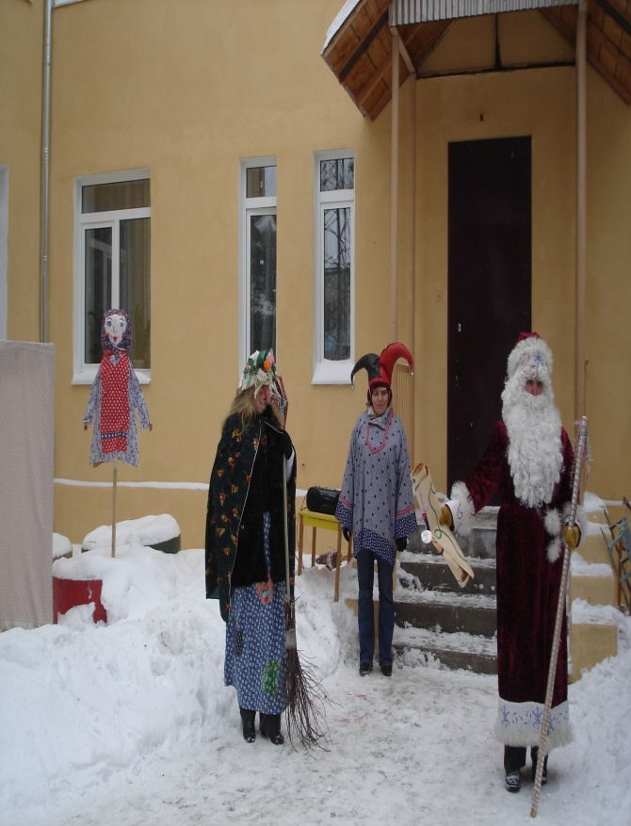
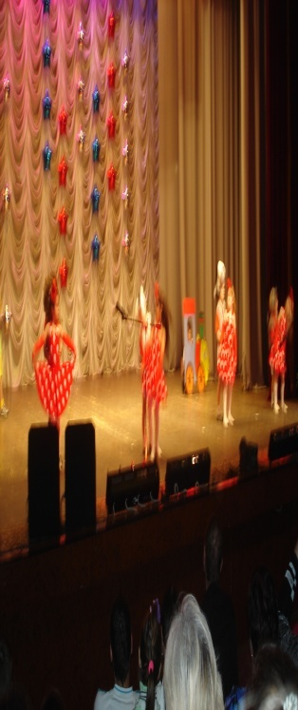
Вместе с родителями
выставки
праздники конкурсы

Slide 8
Наш электронный адрес
Запись в ДО на сайте http://detsad.tver.ru/
МОУ «СОШ 33» (№40) ДО
Добро пожаловать!

Slide 9
ОБРАЗОВАТЕЛЬНАЯ ПРОГРАММА
Дошкольное отделение работает на основе: Устава МОУ «СОШ№33», « Закона об образовании», «Федеральных государственных образовательных стандартов дошкольного образования»,локальных актов.
Квалификация педагогических и учебно-вспомогательных работников соответствует квалификационным характеристикам, установленным в Едином квалификационном справочнике должностей руководителей, специалистов и служащих, раздел «Квалификационные характеристики должностей работников образования»
Реализует «Образовательную программу дошкольного образования», представляющую образовательные области:
-социально-коммуникативное развитие;
-познавательное развитие
-речевое развитие
-художественно-эстетическое развитие
-физическое развитие

